Slide 1
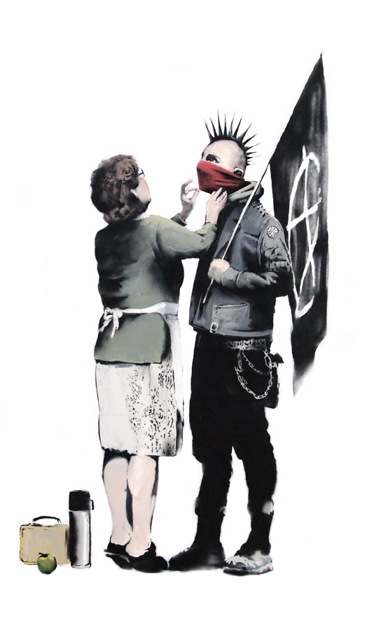
Streetart
“Kunst van de straat”

Slide 2
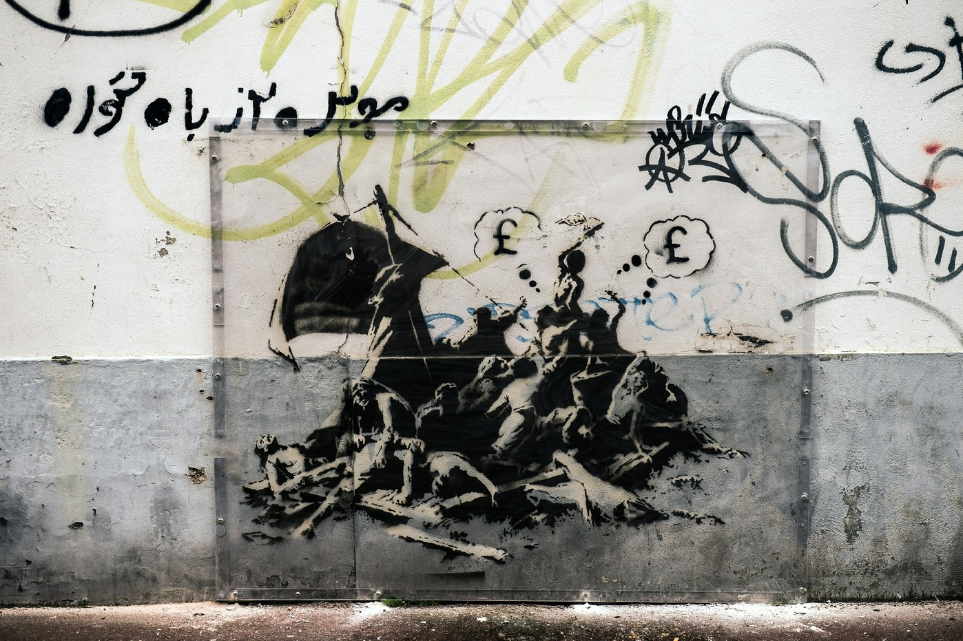
Wat is streetart?
Een onderdeel van graffiti
Maker is vaak onbekend
Origineel en met een boodschap
Er wordt veel gewerkt met stickers, mallen en posters
Heb jij dit vlot ooit eerder gezien?
“Het vlot van Medusa” hier door Banksy

Slide 3
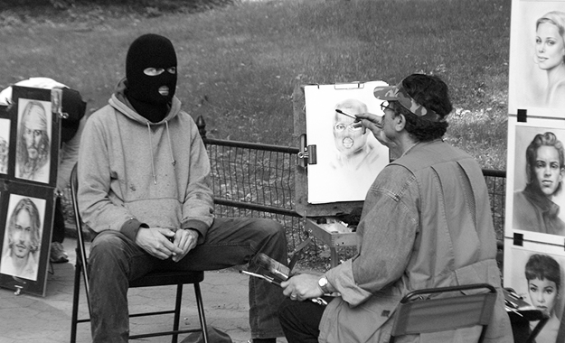
Wie is Banksy?
Graffiti artiest uit Engeland
Onbekend maar wereldberoemd
Kritiek op de wereld
Kunstenaar ?!

Slide 4
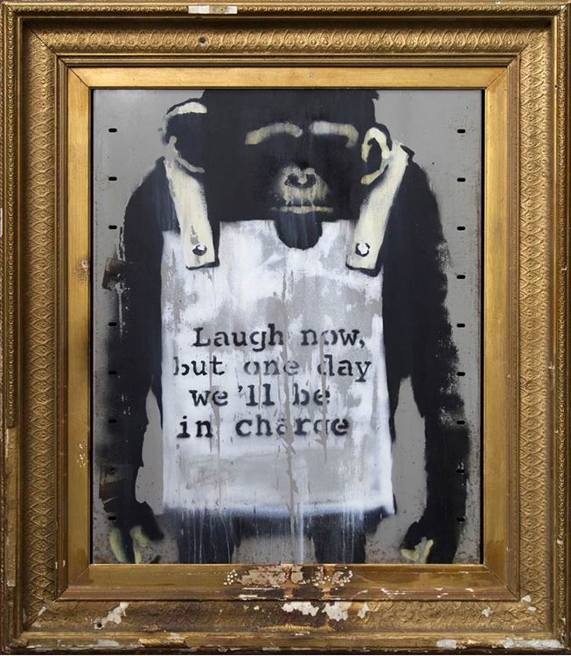
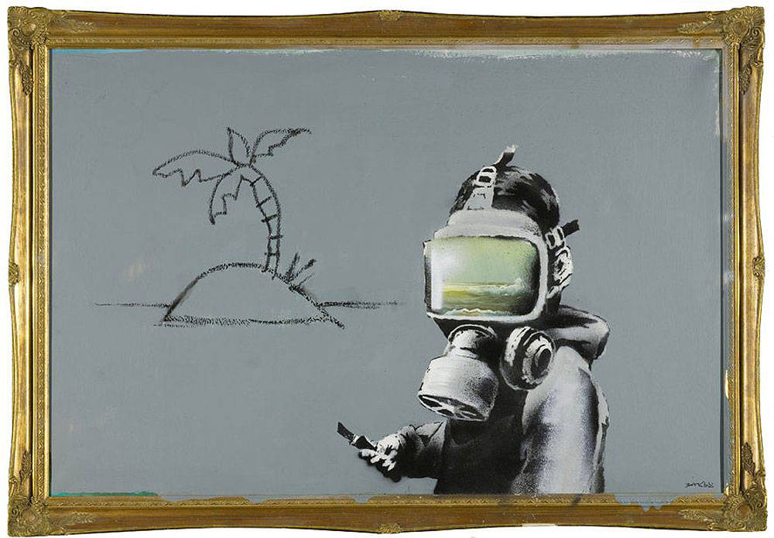
Soms hangt graffiti in het museum.
Bijvoorbeeld dat van Banksy! Vindt jij dit kunnen?

Slide 5
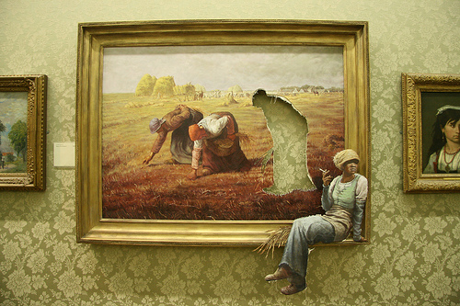
Banksy maakt wereldberoemde schilderijen na en bewerkt ze. Een paar voorbeelden

Slide 6
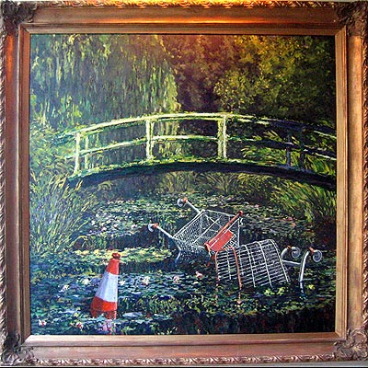

Slide 7
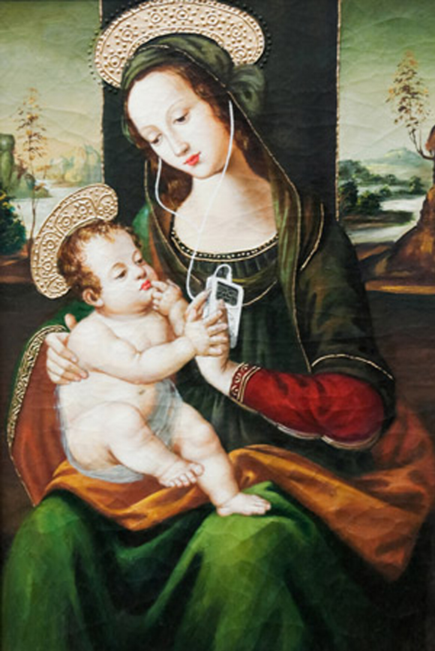

Slide 8
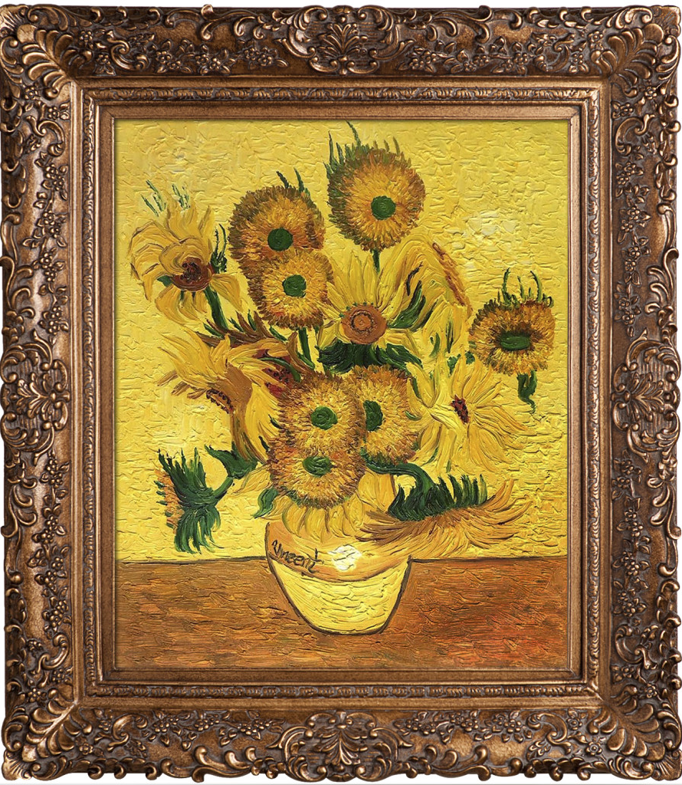
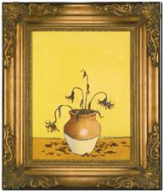
Banksy maakt ook een eigen versie van “de zonnebloemen” van Vincent van Gogh
Bekijk het origineel en daarna het rechter werk. Maak de kijkwijzeropdracht over het rechter werk door antwoord te geven op de kijkwijzervragen.

Slide 9
Olieverf schilderij
Maker: Banksy
Titel: 'Sunflowers from petrol station'
Datum: 2005
Plaats: expositie in Notting Hill

Slide 10
Sschoolexamenopdracht Kunst Op Straat
Loop je vast met je examenopdracht?
Zoek je meer voorbeelden van streetart?
Kijk dan nog even verder.

Slide 11
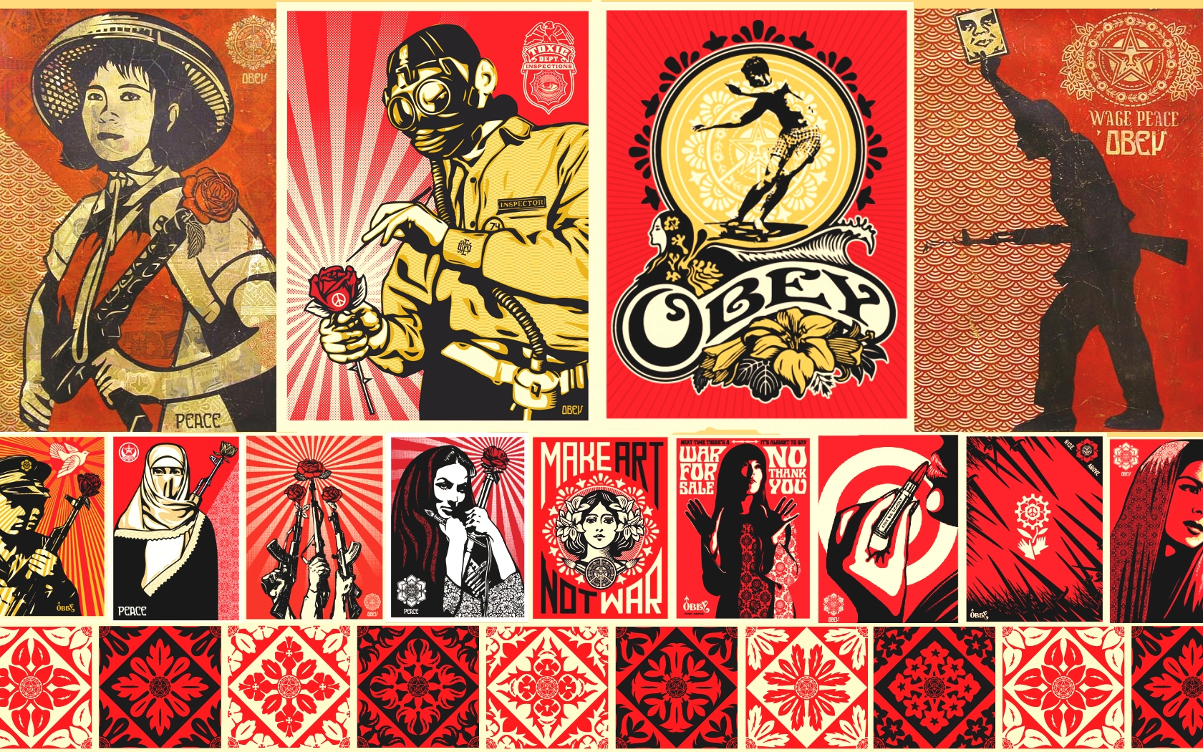
Sheaperd Fairy, oftewel OBEY

Slide 12
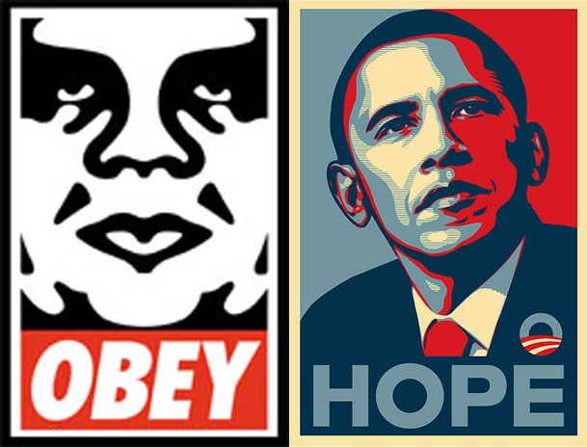

Werkwijze en werk
Bekijk het filmpje op deze pagina: http://www.street-art.nl/tag/obey/
https://www.youtube.com/watch?v=9QrKhZ6aF_g

Slide 13
Heb je er nog geen genoeg van?
Ga naar www.youtube.com en vul sheapard fairey in, je vind heel veel filmpjes over zijn werkwijze, hem zelf en de vraag of graffiti kunst kan zijn.

